Slide 1
YTYÄ - yhteisöllisyyttä, turvaa ja kasvua keskustoihin 15.8.2021 – 31.5.2022
Kysely alueen 63-68 –vuotiaille asukkaille – Kannonkosken tulokset

Slide 2
Kysely asumisesta Saarikan alueen 63-68 -vuotiaille:
Kyselyn otoskoko 2014 asukasta
Ikäluokan 63-68 v. valintaperusteet:
Kohderyhmäksi haluttiin nimenomaan ei Saarikan palveluita käyttävät, ns. senioriasumisen asukkaat
Eläkkeelle jäädessä muuttaminen mahdollisuus. Toimintakyvyn heiketessä usein pakko
Oman asumisen miettimiseen herättely
I kierros tekstiviestillä kaikille ikäryhmään kuuluville, joille löytyi puhelinnumero
14.10 ensimmäinen viesti
22.10 muistutusviesti
720 vastausta tekstiviestien kautta
- 19.10 maapostissa vastauslomake niille, joiden puhelinnumeroa ei löytynyt. Palautuskuori toivottiin postitettavan viimeistään 2.11
II kierros kirjepostitus tekstiviestilinkin kautta vastaamatta jättäneille 28.10 - 4.11. Palautuskuori pyydettiin postitettavan viimeistään 14.11
Vastaukset saatiin syötettyä to 9.12. Vastaajia yhteensä 1197 → vastausprosentti oli 59,3
Kannonkoskelle kyselyitä lähti 172:lle asukkaalle, joista 101 vastasi → vastausprosentti 58,7

Slide 3
KANNONKOSKEN VASTAAJIEN TAUSTATIEDOT
SUKUPUOLI
VASTAAJIEN IKÄ
Minimiarvo | Maksimiarvo | Keskiarvo | Mediaani
62,0 | 68,0 | 65,3 | 65,0
PERHETILANNE

Slide 4
ASUMINEN NYT JA PARAS ASUMINEN 10 VUODEN PÄÄSTÄ
NYKYINEN ASUINYMPÄRISTÖ
 | n
Ydinkeskusta, palveluiden välittömässä läheisyydessä (alle 500 metriä ydinkeskustasta) | 25
Muu taajama-alue keskustassa (yli 500 metriä ydinkeskustaan) | 11
Sivukylä tai haja-asutusalue | 64
PARHAAKSI ARVIOITU ASUINYMPÄRISTÖ 10 VUODEN PÄÄSTÄ
 | n
Ydinkeskusta, palveluiden välittömässä läheisyydessä | 46
Muu taajama-alueella keskustassa | 20
Sivukylä tai haja-asutusalue | 33
Kannonkosken vastaajista hieman keskimääräistä useampi asuu sivukylällä. Muutos näkemyksissä 10 vuoden päähän on jyrkempi kuin keskimäärin kyselyssä → 2/3 näkee taajama-alueella asumisen parhaaksi asuinympäristöksi 10 vuoden päästä

Slide 5
NYKYINEN ASUMISMUOTO
 | n
Omakotitalo | 77
Rivitalo | 21
Kerrostalo ilman hissiä | 1
Hissillinen kerrostalo | 1
Joku muu | 1
PARHAAKSI ARVIOITU ASUMISMUOTO 10 VUODEN PÄÄSTÄ
 | n
Omakotitalo | 45
Rivitalo | 40
Kerrostalo | 6
Joku muu | 8
10 vuoden päästä parhaaksi arvioidussa asumismuodossa rivitaloasumisen suosio on Kannonkoskella korkeampi, kuin vastaajissa keskimäärin. Omakoti- ja kerrostaloasuminen arvioidaan parhaaksi harvemmin, kuin keskimäärin Saarikan kunnissa

Slide 6
NYKYINEN ASUMISEN HALLINTAMUOTO
 | n
Omistusasunto | 80
Osaomistus (=asumisoikeusasunto) | 3
Vuokra-asunto | 14
Joku muu | 4
PARHAAKSI ARVIOITU ASUMISEN HALLINTAMUOTO 10 VUODEN PÄÄSTÄ
 | n
Omistusasunto | 56
Osaomistus (=asumisoikeusasunto) | 9
Vuokra-asunto | 29
Joku muu | 5
Omistusasumisen merkitys vähenee enemmän kuin keskimäärin ja vuokra- sekä osaomistusasumisen suosio kasvaa. Yli puolet vastaajista arvioi kuitenkin omistusasumisen 10 vuoden päästä parhaaksi hallintamuodoksi

Slide 7
NYKYISEN ASUNNON KOKO
 | n
1 huone + keittiö | 8
2 huonetta + keittiö | 24
3 huonetta + keittiö | 23
4 huonetta + keittiö | 23
5 huonetta tai enemmän + keittiö | 22
PARHAAKSI ARVIOITU ASUNNON KOKO 10 VUODEN PÄÄSTÄ
 | n
1 huone + keittiö | 9
2 huonetta + keittiö | 42
3 huonetta + keittiö | 31
4 huonetta + keittiö | 7
5 huonetta tai enemmän + keittiö | 7
Kannonkosken vastaajien nykyisen asunnon koko on pienempi kuin vastaajilla keskimäärin (kaikista vastaajista yli 50% asunnon koko vähintään 4h+k). Näkemykset 10 vuoden päähän kehittyvät samaan suuntaan, kuin vastaajilla keskimäärin. Samalla ero säilyy: Kannonkoskella parhaaksi arvioidut asunnot hieman pienempiä, kuin keskimäärin

Slide 8
AJATTELEEKO ASUVANSA 10 VUODEN PÄÄSTÄ NYKYISESSÄ ASUNNOSSA
 | n
Kyllä varmasti | 21
Melko todennäköisesti | 48
Todennäköisesti en | 27
En varmasti | 4
Hieman reilu 2/3 kannonkoskisista vastaajista arvioi varmasti tai melko varmasti asuvansa 10 vuoden päästä nykyisessä asunnossaan. Osuus on kuitenkin alhaisempi kuin kaikilla kyselyyn vastanneilla keskimäärin: yli 30 % epäili, tai oli varma, ettei nykyisessä asunnossaan asu tulevaisuudessa

Slide 9
KANNONKOSKISTEN VASTAAJIEN JAOTTELU OMAN ASUMISENSA MIETTIMISEN POHJALTA: PALJON TAI MELKO PALJON ASUMISTAAN IKÄÄNTYYMISEN NÄKÖKULMASTA MIETTINEET (n = 40) VS VÄHÄN TAI EI OLLENKAAN OMAA ASUMISTAAN IKÄÄNTYMISEN NÄKÖKULMASTA MIETTINEET (n = 60)

Slide 10
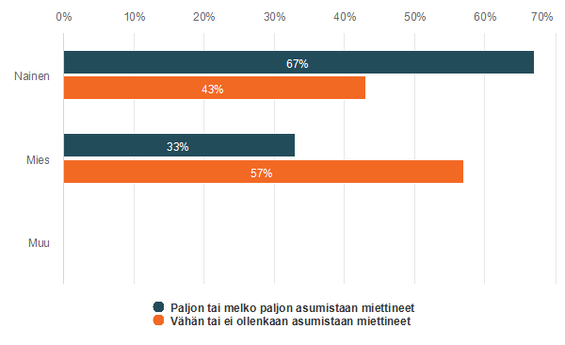
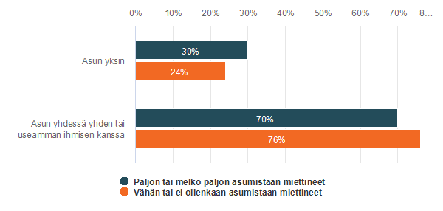
SUKUPUOLI (n = 101)
Naisista 27 on miettinyt asumistaan paljon tai melko paljon ja 26 vähän tai ei ollenkaan. Miehistä 13 on miettinyt paljon tai melko paljon, kun taas 34 on miettinyt vähän tai ei ollenkaan
2/3 paljon tai melko paljon miettineitä on naisia. Vähän tai melko vähän miettineistä on miehiä vajaat 60%
PERHETILANNE (n = 100)
Yksin asuvista lähes puolet on miettinyt paljon tai melko paljon asumistaan, kun taas yhdessä jonkun/joidenkin muiden kanssa asuvista reilu kolmannes.

Slide 11
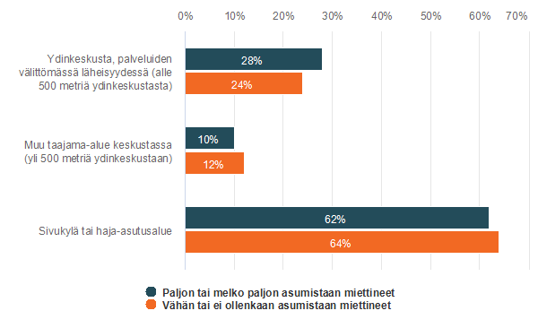
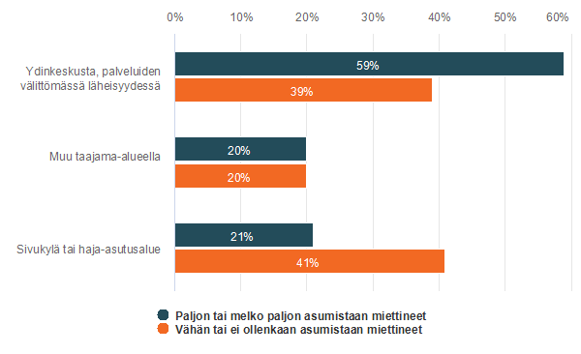
ASUNNON SIJAINTI NYT (n = 100)
Ydinkeskustassa asuvista melkein puolet on miettinyt paljon tai melko paljon omaa asumistaan. Muualla taajamassa tai sivukylällä / haja-asutusalueella asuvista vajaa kolmannes.
Paljon tai melko paljon asumistaan miettivistä lähes 60 % pitää ydinkeskustaa parhaana asuinpaikkana 10 vuoden päästä. Näkemys on saman suuntainen mutta huomattavasti lievempi vähän tai ei ollenkaan asumistaan miettineiden kohdalla
PARAS ASUNNON SIJAINTI 10 V PÄÄSTÄ

Slide 12
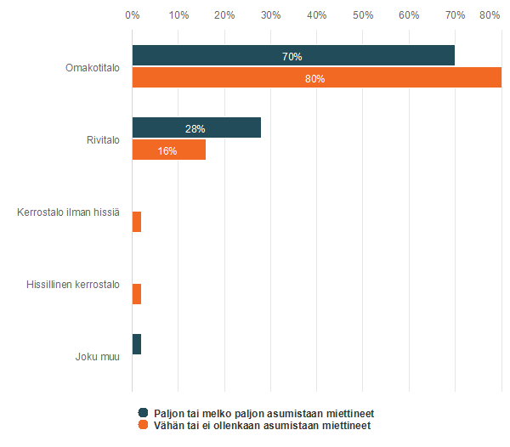
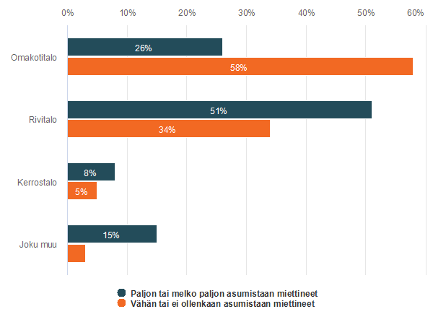
ASUMISMUOTO NYT (n = 101)
Omakotitalon arvostus laskee asumistaan paljon tai melko paljon miettineiden kohdalla ikääntymisen myötä. Parhaimpana tässä ryhmässä pidetään rivitaloasumista
PARAS ASUMISMUOTO 10 V PÄÄSTÄ (n = 99)

Slide 13
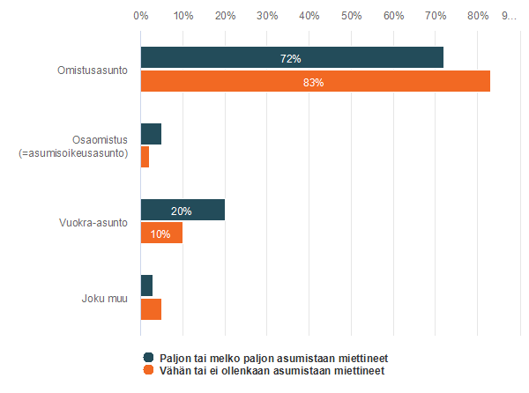
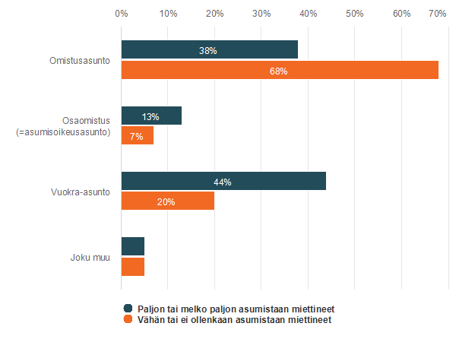
ASUMISEN HALLINTAMUOTO NYT
Paljon tai melko paljon asumistaan miettivät ovat valmiita muuttamaan vuokra-asuntoon jatkossa huomattavasti useammin kuin vähän tai ei ollenkaan asumistaan miettineet.
PARAS HALLINTAMUOTO 10 V PÄÄSTÄ

Slide 14
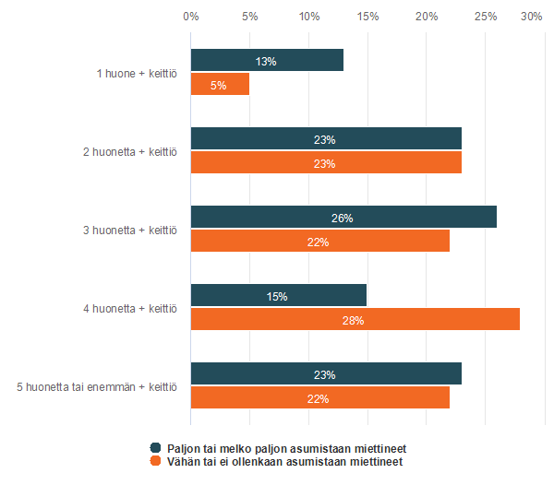
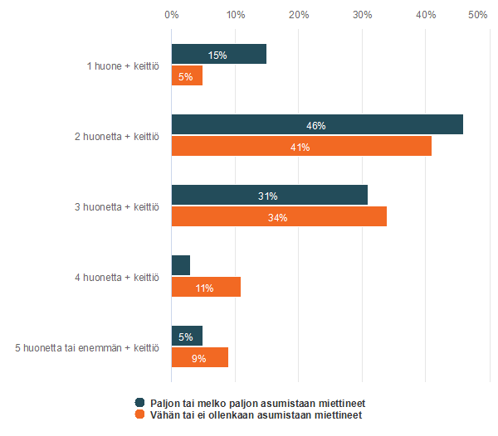
ASUNNON KOKO NYT (n = 100)
Parhaimpana pidetyn asunnon koko pienenee molemmissa ryhmissä 10 vuoden tähtäimellä. Suosituimmaksi asunnon kooksi tulee 2h+k. Yksiöiden arvostus ei ole korkea. Tilanne ei muutu nykyisestä tilanteesta
PARAS ASUNNON KOKO 10 V PÄÄSTÄ (n = 96)

Slide 15
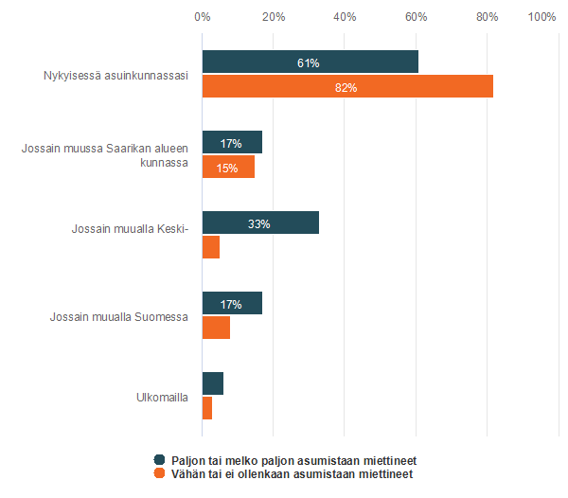
MISSÄ AJATTELEE ASUVANSA 10 V PÄÄSTÄ
Asumistaan paljon tai melko paljon miettineistä kolmannes ajattelee asuvansa 10 vuoden päästä muualla Keski-Suomessa. Vajaa 2/3v heistä on jäämässä Kannonkoskelle

Slide 16
JOS AIKOO ASUA JOSSAIN MUUSSA KUNNASSA, NIIN MUUTON SYYT (AVOIN KYSYMYS, PALJON TAI MELKO PALJON ASUMISTAAN MIETTINEET N = 23(40), VÄHÄN TAI EI OLLENKAAN ASUMISTAAN MIETTINEET N = 9(60))
Asumistaan paljon tai melko paljon miettineet:
Kymmenellä syynä palvelut. Joko ne ovat kaukana, jolloin oman auton käyttömahdollisuus tulevaisuudessa mietitytti, tai sitten ei luotettu palveluiden säilymiseen
Em. suoraan viittaamatta mutta mahdollisesti palveluihin liittyen kolme mainitsi syyksi yksinkertaisesti terveyden ja/tai ikääntymisen
Seitsemällä vastaajalla syynä omaisten, etenkin lasten/lastenlasten, asuminen muualla → muutto lähemmäksi heitä
Omakotitalon hoitamisen raskauden/vaikeuden mainitsi kaksi vastaajaa
Kannonkosken ilmapiirin mainitsi kaksi vastaajaa
Vähän tai ei ollenkaan asumistaan miettineet:
Neljä mainitsi erikseen palvelut
Yksi viittasi terveydentilanteen heikkenemisen, mikä saattaa liittyä palveluiden saatavuuteen
Kaksi vaihtelunhalun
Saarijärvi mainittiin vastauksena yksittäin ja toisen kerran tarkennettuna kotikunnaksi

Slide 17
SEIKAT, JOTKA OMASSA KODISSA TOIMIVIA TAI PARANNUSTA EDELLYTTÄVIÄ IKÄÄNNYTTÄESSÄ (avoin kysymys, paljon tai melko paljon asumistaan miettineiltä 30(40) vastausta, vähän tai ei ollenkaan miettineiltä 35(60) vastausta)
Kolmasosa ei vastannut kysymykseen ollenkaan. Ryhmien välillä oli selkeä ero: asumistaan paljon tai melko paljon miettineistä ¾ vastasi, kun taas vähän tai ei ollenkaan miettineistä vastasi hieman yli puolet
Vastanneista molemmissa ryhmissä noin kolmannes ilmoitti kaiken toimivan hyvin. Kaksi vastanneista kertoi talon olevan jo suunniteltu/remontoitu ikääntymistä varten.
Eniten parannettavaa löytyi lämmityksestä molemmissa ryhmissä. Valtaosassa haasteeksi arvioitiin puulämmitys; miten hoituvat polttopuut ja kuinka raskaaksi puulämmitys ikäännyttäessä käy: ” Lämmitys on tällä hetkellä puu ja sähkölämmitys. Kun ikääntyy ja vaivat lisääntyy niin ajattelee että saako niitä puita roudattua sisälle.”
WC/suihkutilojen toimivuus ja ulkosauna pohditutti 9 vastanneista. Vastavuoroisesti niiden mainittiin olevan myös toimivia
Viisi vastaajaa pohti talon kaksikerroksisuutta. Sen ongelmallisuuteen vaikutti pohjaratkaisu: miten sijaitsevat makuutilat + WC/suihku: “Toimivat tilat. Jollei yläkertaan pääse, alakerrassa on kaikki.”
Ulkoportaat mainitsi viisi vastaajaa. Osalla luiska olisi ratkaisu mutta myös niin jyrkkiä nousuja, että luiska ei ilmeisesti olisi ratkaisu
Pihatyöt saivat kaksi mainintaa pohdituttavina asioina

Slide 18
MILLÄ KEINOIN PARANTAISI KESKUSTAN HOUKUTTAVUUTTA IKÄÄNTYVIEN ASUINPAIKKANA (Avoin kysymys. Paljon tai melko paljon asumistaan miettineiltä 24(40) ja vähän tai ei ollenkaan miettineiltä 34(60) kommenttia
Vastausaktiivisuus tähänkin kysymykseen korkeampi asumistaan paljon tai melko paljon miettineillä.
Vastausten sisällöissä ei eroja ryhmien välillä
Seitsemän vastanneista kommentoi otsikon kysymystä, ettei osaa sanoa tai ei mitenkään
Palveluiden säilyminen/lisääminen useimmin mainittu. Kaikkiaan 23 vastaajaa nosti erilaiset palvelut esille. Terveyspalveluista kannettiin huolta selkeästi useimmin mutta myös kauppa ja pankkipalvelut saivat useita mainintoja.
Kahvila/kirpputori tyyppiset tilat, joissa muodostuisi sosiaalisia kontakteja, saivat kuusi vastausta. Nämä kommentit kytkettiin kontatien lisäksi myös ympäristöön keskustan tyhjien tilojen hyötykäyttöön saamisella. Keskustan ilmeen siistimistä kaivattiin muutenkin: ”Kannonkoskelle pääkadun varren yleisilmeen kohentaminen. Jotain katseen kiinnittäviä yksityiskohtia. Entisen kaupparakennuksen purkaminen ja paikalle rakennettu puisto oli hyvä kohennus. Tyhjien liiketilojen käyttöönotto esim. kirpputoriksi, kokoontumispaikaksi, nettikahvilaksi, biljardihuoneeksi, jne.
Kannonkosken oma haaste keskustassa liikennekäyttäytyminen. Kumin polttajien kuriin saamisen mainitsi erikseen viisi vastaajaa: ”Tällä hetkellä ketään ei kiinnosta asua aivan ydinkeskustassa koska nuoriso rällää autojen kanssa ja ulvottavat renkaita pitkin yötä. Siinä on parannettavaa”
Asumisen kehittämistä keskustassa toivoi seitsemän vastaajaa joko vuokra-asuntojen tai seniorityyppisen asumisen lisäämisellä
Keskusta-alue sai nykymuodossaan myös muutaman kehun: ”Oman kuntani keskusta on hyvä ja kaunis. Ei liian kaupunkimainen!”

Slide 19
1-3 ASIAA, JOIDEN ARVELEE OLEVAN 10 VUODEN TÄHTÄIMELLÄ TÄRKEITÄ ASUMISESSA TAI ASUINYMPÄRISTÖSSÄ (Avoin kysymys. Paljon tai melko paljon asumistaan miettineet n= 29(40), vähän tai ei ollenkaan asumistaan miettineet n= 38(60)
Vastausaktiivisuus asumistaan paljon tai melko paljon miettineillä korkeampi
Paljon tai melko paljon asumistaan miettineet:
Erityisesti se nousi esille asumistaan paljon tai melko paljon miettineillä, joista 20 mainitsi päivittäiseen elämiseen liittyvät (kauppa jne.) ja/tai terveyspalvelut. Tässä ryhmässä korostui selkeästi myös toive palveluiden läheisyydestä. Samassa useampi toi esille toivomuksen asumisen helppoudesta:
”Viihtyisä helppohoitoinen asunto terveydenhoitopalveluiden ja kaupan lähellä”,
“Terveyspalvelut lähellä -Jos asunto olisi kerrostalossa - hissi, jos rivitalossa - ensimmäinen kerros, päätyhuoneisto”,
”Palvelut lähellä, kodissa helppo liikkua, kivat naapurit, ei-uskonnolista virkistystoimintaa”
Myös liikenneyhteydet ja liikkuminen saivat useita mainintoja
Luonto ja ympäristön rauhallisuus mainittiin neljä kertaa
Vähän tai ei ollenkaan asumistaan miettineet:
Puolet mainitsi palveluiden merkityksen. Niiden läheisyyttä ei usein mainittu erikseen vaan: ”Peruspalvelut omassa kunnassa”, “Palvelujen säilyminen”
Luonnon läheisyyden merkitys nousi tässä ryhmässä selkeämmin esille: “Voi puuhastella kaikenlaista, voi ulkoilla, pääsee metsään ja uimaan.”, “Kalastus, luonto, tms.”
Liikkumisen merkityksen nosti esille neljä vastaajaa. Teiden kuntoa ja autolla liikkumaan pääsy olivat tärkeitä asioita

Slide 20
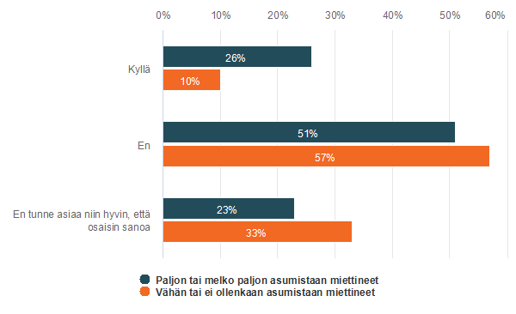
ONKO KIINNOSTUNUT YHTEISÖASUMISESTA MAHDOLLISENA TULEVAISUUDEN ASUMISMUOTONA (n = 99)
Yhteisöasuminen määriteltiin kysymyksessä asumiseksi, jossa on oman huoneiston lisäksi yhteisiä tiloja esim. yhteiskeittiö, yhteinen oleskelutila, tai muita tiloja, joissa voi tehdä asioita yhdessä muiden kanssa.
Yli puolet oli sitä mieltä, ettei ko. asumismuoto ole kiinnostava ja merkittävä osa ei osannut asiaa arvioida. Paljon tai melko paljon asumistaan miettineistä kuitenkin ¼ (= 10 vastannutta) oli asiasta kiinnostunut

Slide 21
PALVELUIDEN TÄRKEYS 10 VUODEN TÄHTÄIMELLÄ
Molemmissa ryhmissä palveluiden merkitys koettiin tulevina vuosina tärkeiksi

Slide 22
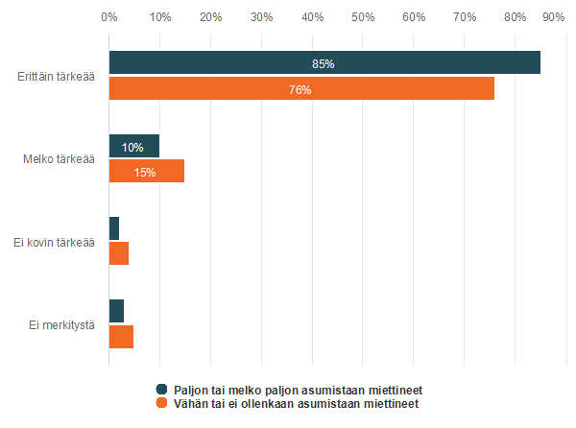
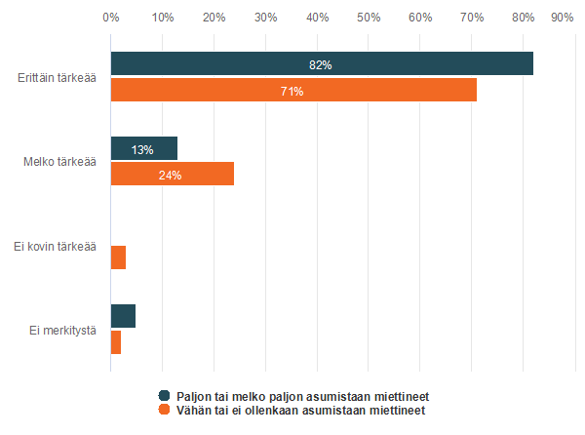
Kuinka tärkeää 10 v tähtäimellä on, että omalla asuinalueella on kauppa (n = 100)
Kuinka tärkeää 10 v tähtäimellä on, että omalla asuinalueella on apteekki (n = 100)

Slide 23
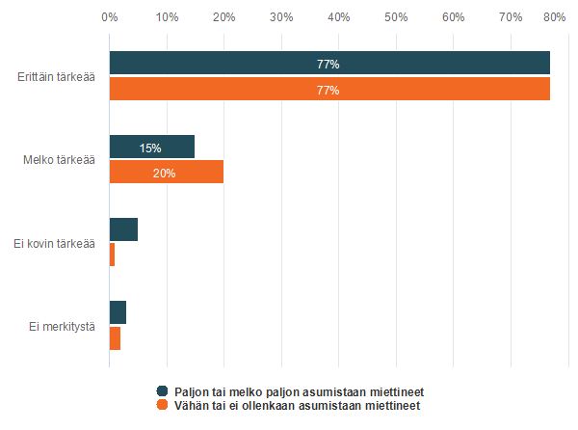
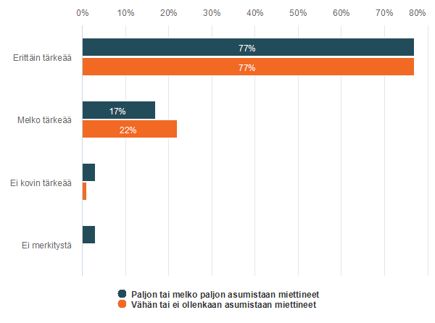
Kuinka tärkeää on 10 v tähtäimellä, että omalla asuinalueella on terveyspalvelut saatavilla (n = 101)?
Kuinka tärkeää on 10 v tähtäimellä, että omalla asuinalueella kulkureitit ovat hyväkuntoiset ja turvalliset (n = 101)

Slide 24
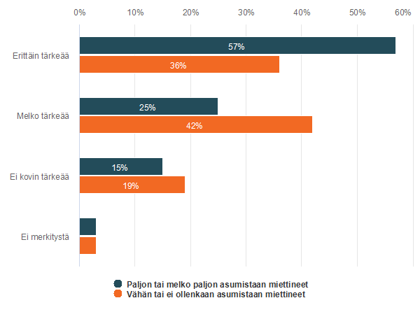
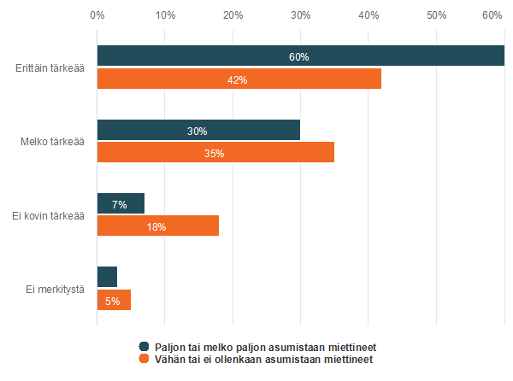
Kuinka tärkeää on 10 v tähtäimellä, että asuinalueella on tarpeita vastaavia virkistys- ja harrastusmahdollisuuksia (n = 100)
Kuinka tärkeää on 10 v tähtäimellä, että asuinalueella asuu muitakin ihmisiä (n = 100)

Slide 25
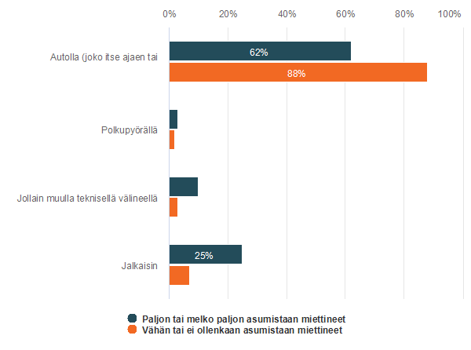
Millä tavoin arvelee pääasiassa liikkuvansa 10 v päästä (n = 100)
Tekstiviestikyselyssä pystyi valitsemaan ohjeen mukaisesti vain yhden vaihtoehdon. Paperiversiossa osa vastaajista valitsi useamman vaihtoehdon vaikka pyydettiin vain tärkeintä. Suurin osa vastauksista kuitenkin tuli tekstiviestikyselyn kautta.
Ryhmien välinen ero asumisympäristötoiveissa näkyy tämän kysymyksen vastauksissa. Paljon tai melko paljon asumistaan miettineet suunnittelevat asumistaan pidemmällä tähtäimellä ydinkeskustaan, jossa liikkuminen jalkaisin onnistuu helpommin, kuin haja-asutusalueella tai sivukylällä. Siitä huolimatta autolla liikkuminen koetaan selkeästi tärkeimmäksi liikkumisen muodoksi

Slide 26
JOS KUNTA JÄRJESTÄÄ JATKOSSA ASIOIMISKYYTEJÄ, NIIN KÄYTTÖISIKÖ JA MIHIN. Avoin kysymys. Paljon tai melko paljon asumistaan miettineet n = 29/40, vähän tai ei ollenkaan asumistaan miettineet n = 44/60
Ryhmien välillä eroa lähinnä siinä, että vähän tai ei ollenkaan asumistaan miettineistä kolme ilmoitti suoraan, ettei käyttäisi ja ryhmässä muutenkin useita, jotka käyttäisivät vain ”pakon” edessä: ”Jos ei enää voi ajaa autoa, kauppa yms asiointiin, harrastuksiin”
Kaikkiaan kysymys pohditutti myös paljon tai melko paljon asumistaan miettineitä ja ”ehkä, jos…” –tyyppisiä vastauksia oli useita
Osa vastasi nimeämällä vain palvelun, esim. Kauppa ja osa vastasi suoraan kyllä mutta ei nimennyt käyttötarkoitusta. Mikäli em. Lasketaan palvelua käyttäviksi, niin käyttäjiä olisi vastaajissa 27 mutta vastausten tulkinta on epävarmaa
Kauppapalvelut mainitsi 20, terveyspalvelut toisiksi useimmin mainittu 12 kertaa ja osin terveysasioihin liittyvät apteekkikäynnit 6 kertaa
Virkistykseen ja /tai sosiaalisiin kontakteihin liittyvä käyttö mainittiin vain neljä kertaa
Asiointikäyntien suuntaaminen muuhun kuntaan (Saarijärvi) mainittiin kolme kertaa

Slide 27
MUU PALAUTE ASIAAN TAI KYSELYYN LIITTYEN
Paljon tai melko paljon asumistaan miettineet | Vähän tai ei ollenkaan asumistaan miettineet
Vaikea vastata joihinkin kysymyksiin koska ei tiedä mikä on terveystilanne. | Asuminen mahdollistetaan myös sivukylillä, asukas voi itse valita missä asuu.
Kannonkoski hyvä paikka asua. | Hyvä että tällaista kysellään.
Erittäin hyvä,että ollaan kiinnostuneita. Yksinäisiä on paljon,mukavaa et kysellään. Kiitos paljon. | Jos kunto on sellainen, että palvelutalo olisi paras asumismuoto, niin mielestäni olisi tärkeää itse saada päättää minkä kunnan palvelua käyttäisi.
Vielä tärkeämpää teidän olisi kartoittaa iäkkäämpien, 80-95 vuotiaiden kotona asuvien asumisolot ja tarpeet. Läheskään kaikki eivät ole kotipalvelun tms piirissä. | Mahdollisimman edullisia asuntoja eläkeläisille jotta tulot riittäisi muuhun elämiseen . Esimerkiksi lääke kulut ovat monelle yllättävän suuret
Kunnan päättäjien otettava vastuu kunnasta Kähminnän sijaan | En tiedä tällä hetkellä sanoa mitään,olen tyytyväinen tähän hetkeen.
Kiitos. Mukavaa tunne kun ikääntyvistä välitetään. | Ei tule mieleen mitään nyt
Terveyspalvelut säilytettävä vähintäin nykyisellä tasolla. | Säilytetään pienet kunnat itsenäisinä palveluiden ym. Asioiden suhteen. Maalle muuttoa kannustaen.
tärkeä hanke | ei oo
 | meillä 2 lasta ,aikuisia jo. Siksi toivoin isompaa n. 3 huoneen asuntoa. että voisivat yöpyä jos tarpeellista. Tässä kuitenkin asutaan niin kauaun kuin mahdollista.
 | 55-vuotiaat eivät pääse 10 vuoteen eläkkeelle. 70-vuotiaat ovat ystäväpalveluhenkilöitä, jotka auttavat vanhuksia. Tämä kysely pitäisilähettää vanhemmille ihmisille
 | Ei voi koskaan tietää, millainen on kunto 10 vuoden päästä. Onko enää elossakaan
 | Teiden kunto ja hoito on sivukylillä ihan retuperällä esim. Kannonsahantie

